Slide 1
AMBER
Software per la simulazione molecolare di sistemi biologici
A.A. 2019-2020

Slide 2
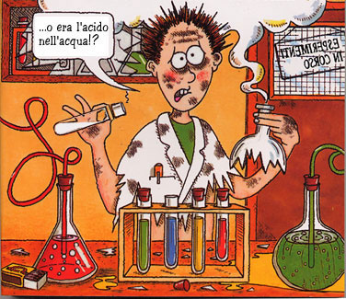
Simulazione molecolare
Utile se l’esperimento:
Impossibile
Troppo pericoloso
Costoso
Non evidenziabile
Può:
Sostituire un esperimento
Spiegare un esperimento

Slide 3
Programma
Proteine
Cancro
Farmaco
Simulazione molecolare
Risultati

Slide 4
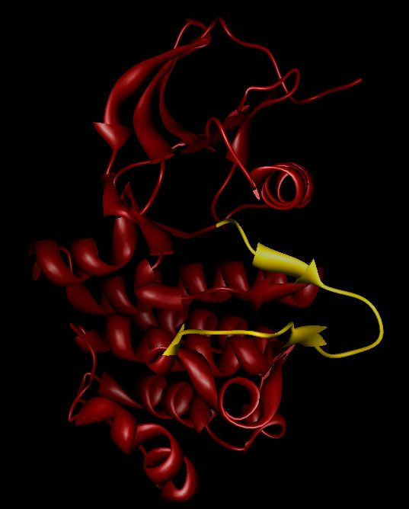
Proteine
1. Proteine
Cos’è una proteina?
Risposta: una proteina è una macromolecola costituita da una singola catena di amino acidi.

Slide 5
Proteine – 1 Che funzioni hanno?
1. Proteine
Create per legare ogni molecole utile al nostro organismo;
Catalizzano un numero enorme di reazioni chimiche e biologiche (enzimi; es. protein chinasi);
Forniscono rigidità strutturale alle cellule (strutturali; es. collagene);
Controllano il flusso di sostanze che entrano e/o escono dalla cellula (di trasporto; es. emoglobina);
Regolano i processi metabolici (fisiologici e tossicologici);
Agiscono come sensori&interruttori;
Controllano la sintesi del DNA e regolano la vita cellulare

Slide 6
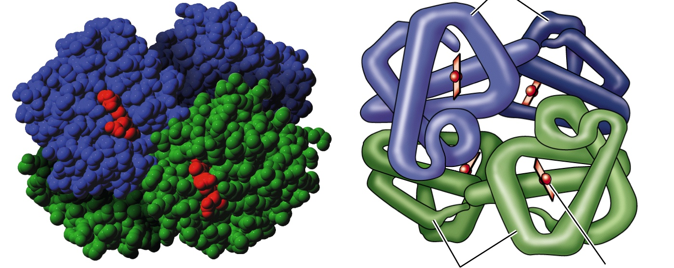
Proteine - 2
1. Proteine
La struttura 3D delle proteine si è evoluta per svolgere queste funzioni in modo efficiente e con un controllo preciso.
Concetto chiave: la funzione è derivata dalla struttura 3D e la struttura 3D è specificata dalla sequenza di amminoacidi.

Slide 7
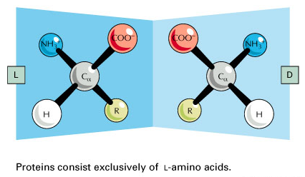
Proteine - 3 Gli amino acidi
1. Proteine
Gli amino acidi (AA) sono i building blocks monomerici della proteina;
Esistono 20 AA naturali, aventi simile struttura generale ma differente catena laterale (R)
Tutti gli AA naturali sono isomeri L

Slide 8
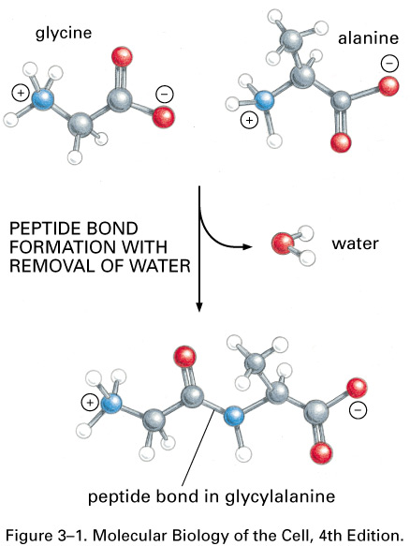
Proteine - 4
1. Proteine

Slide 9
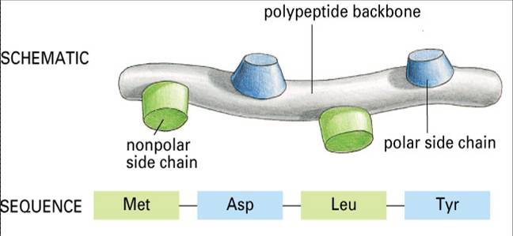
Proteine - 5
1. Proteine

Slide 10
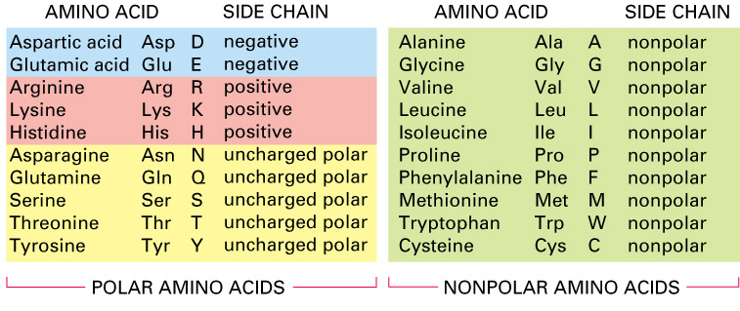
Proteine - 6
1. Proteine

Slide 11
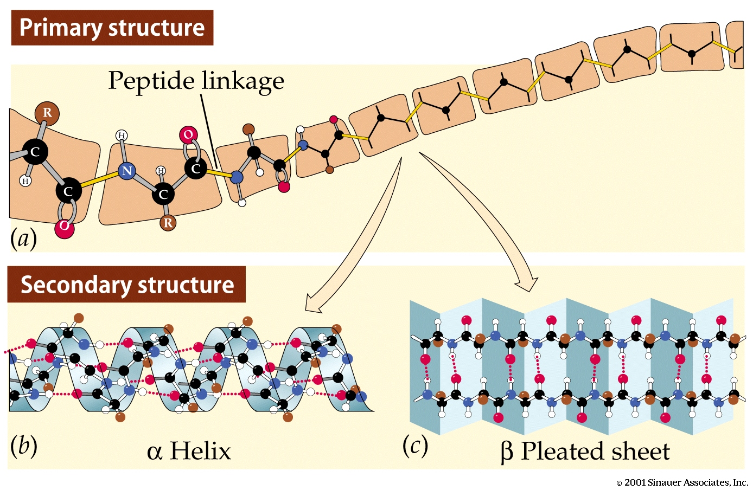
Proteine – 7 Struttura
1. Proteine

Slide 12
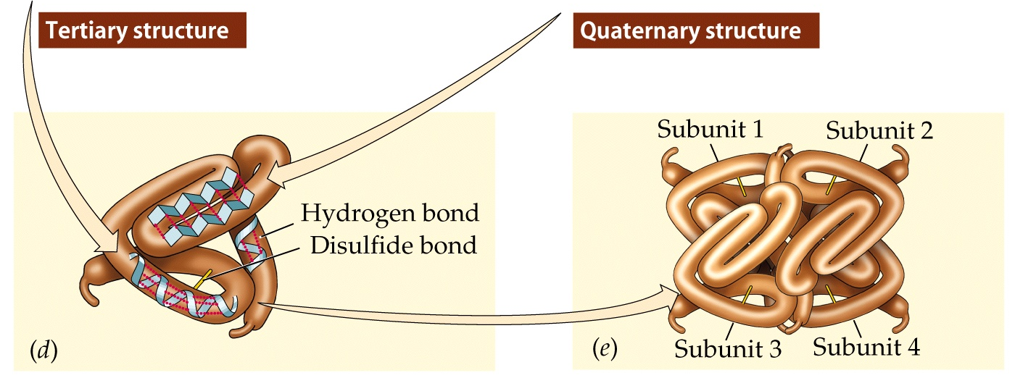
Proteine – 8 Struttura
1. Proteine

Slide 13
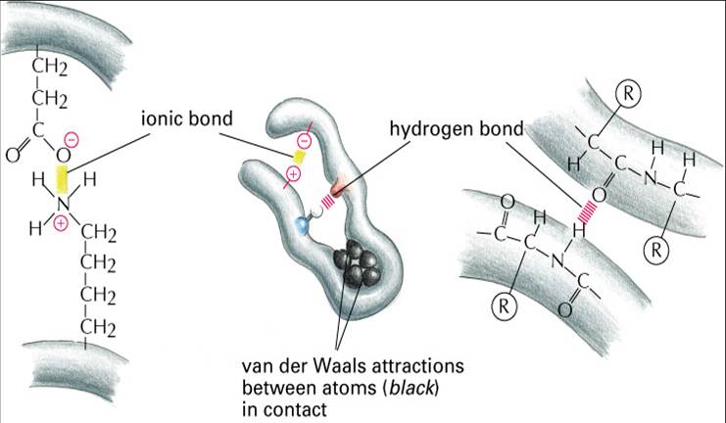
Proteine – 9 Struttura
1. Proteine
What are the driving forces to 3D structure?

Slide 14
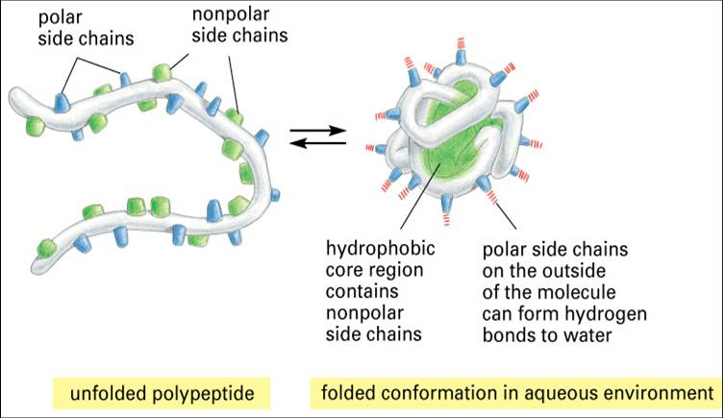
Proteins – 10 Struttura
1. Proteine

Slide 15
Il cancro
2. Cancro
Classe di malattie caratterizzate da un’incontrollata riproduzione di alcune cellule dell’organismo.
Caratteristiche generali:
autonomia moltiplicativa
evasione dei segnali di inibizione della crescita
evasione dell’apoptosi
potenziale replicativo illimitato
angiogenesi
invasione e metastasi
Si forma in seguito all’accumulo nel tempo di migliaia di mutazioni genetiche, che si tramandano poi alle cellule figlie.

Slide 16
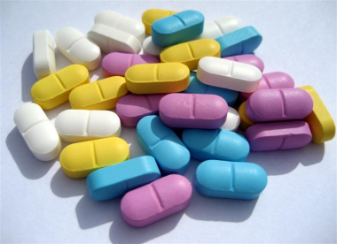
2. Cancro
Individuazione di nuovi possibili target nel processo di carcinogenesi
Evitare: effetti secondari indesiderati
Prevenzione di resistenza acquisita durante il trattamento
Resistenza multifarmaco
Ricerca nella
Terapia tumorale

Slide 17
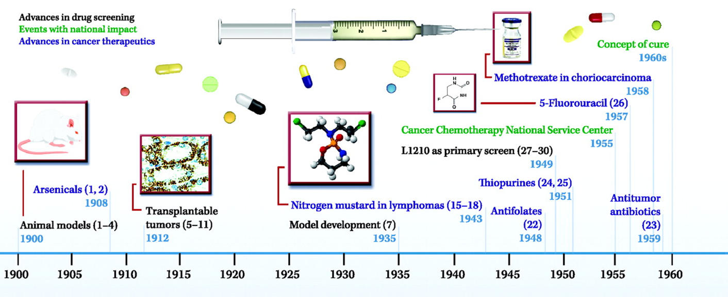
2. Cancro
Chirurgia e chemioterapia come trattamento standard
Primi chemioterapici citotossici

Slide 18
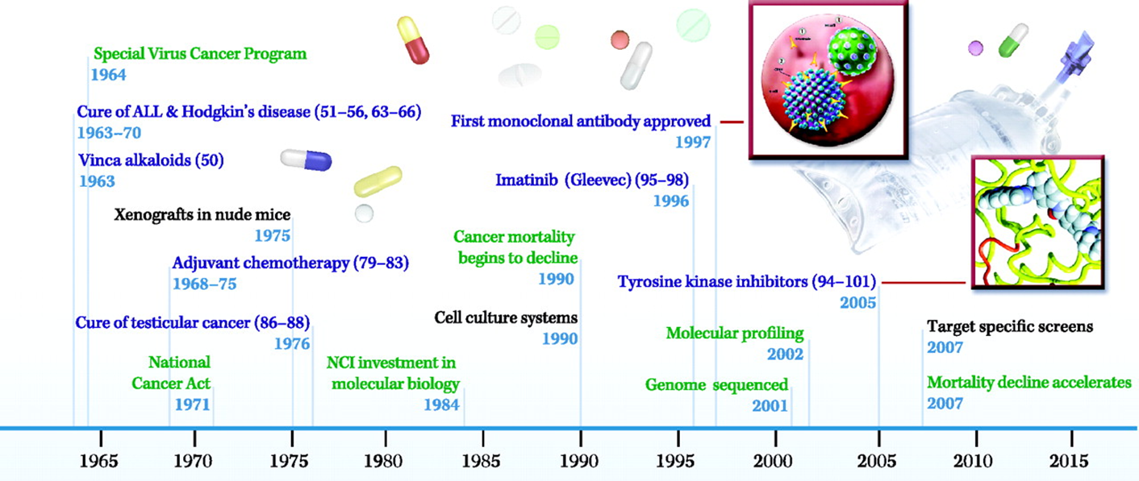
2. Cancro
Nuovi farmaci e classi disponibili dal 1980
Anticorpi monoclonali
Profilo molecolare ha portato allo sviluppo Targeted therapy

Slide 19

2. Cancro
Targeted cancer therapy è stata sviluppata per interferire con specifiche molecole necessarie per lo sviluppo del tumore.
Solitamente mutate o overespresse
Tyr Kinases candidati ideali: ATP site
Inibizione a diversi livelli:
Binding e neutralizzazione dei ligandi
Occupazione del sito di binding
Blocco della segnalazione cellulare
Interferenza con molecole down del segnale
Imatinib
Manifestazioni di resistenza

Slide 20
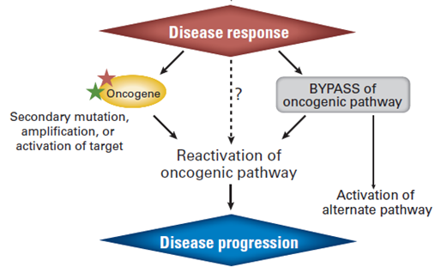
2. Cancro
0
15
23
Weeks of treatment
B-Raf mutant melanoma
Vemurafenib B-Raf inhibitor
Acquired resistance

Slide 21
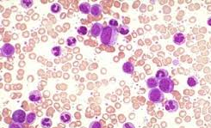
2. Cancro
Leucemia cronica mieloide (CML)
Neoplasia delle cellule del midollo osseo
Cellule immature (blasti) non riescono a diventare mature piastrine, globuli rossi e globuli bianchi
Accumulo nell’organismo
Colpisce in età avanzata, raramente bambini affetti.
American cancer society nel 2014:
Circa 6000 nuovi casi
In Italia:
Circa 1000 nuovi casi

Slide 22
2. Cancro
Leucemia cronica mieloide (CML)
Cronica a causa della lenta progressione nel tempo
Può essere asintomatica per mesi e anni
Classificazione secondo l’OMS:
Fase cronica: percentuale di blasti inferiore al 10%, sintomi assenti o lievi, buona risposta alle terapie
Fase accelerata: percentuale di blasti tra il 10 e 20 %, comparsa di nuovi sintomi, risposta al trattamento meno buona
Fase blastica: la percentuale di blasti è superiore al 20%, la malattia si diffonde oltre il midollo, fase aggressiva.

Slide 23
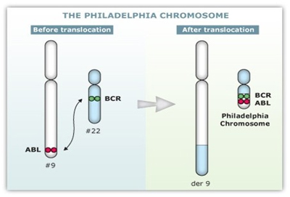
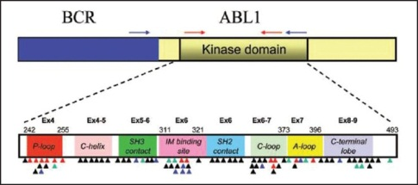
2. Cancro
Leucemia cronica mieloide (CML)
Basi molecolari della malattia
90% pazienti ha cromosoma Philadelphia
Prodotto di una traslocazione reciproca tra il cromosoma 9 e 22
Bcr-Abl oncogene : gene Bcr cromosoma 22 e gene Abelson kinase (Abl) sul cromosoma 9.
Proteina BCR-ABL è una tirosin chinasi deregolata
Attivazione di diverse vie di segnalazione come Ras/Raf/MAPK, phophatidylinositol 3 chinasi, STAT5/Janus chinasi e Myc.

Slide 24
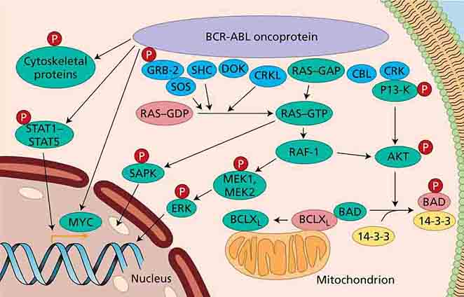
2. Cancro
Leucemia cronica mieloide (CML)
Basi molecolari della malattia

Slide 25
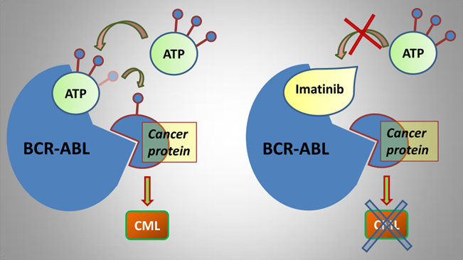
2. Cancro
Leucemia cronica mieloide (CML)
Basi molecolari della malattia
Bcr/Abl è caratterizzata da:
Sito binding ATP
Dominio SH2/SH3
Terapia
Chemioterapia tradizionale
Interferone
Imatinib, RTKIs
Trapianto di cellule staminali emopoietiche
Resistenza secondaria:
Dasatinib
Ponatinib

Slide 26
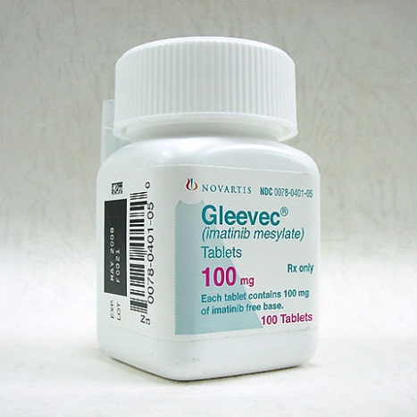
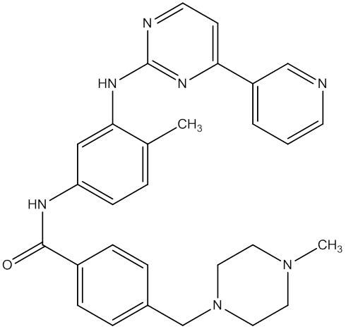
3. Farmaco
KEY POINTS su IMATINIB (Gleevec ®)
Derivato 2-fenilaminopirimidinico
400 mg/die
Farmaco per il trattamento della Leucemia mieloide (CML) dove non è possibile il trapianto di midollo osseo o fallito terapia con interferone.
Targets: diverse tyrosine kinases come BCR/Abl, KIT, PDGFRA.
Riconoscimento della conformazione inattiva.
Binding pocket coincidente con ATP-binding site.

Slide 27
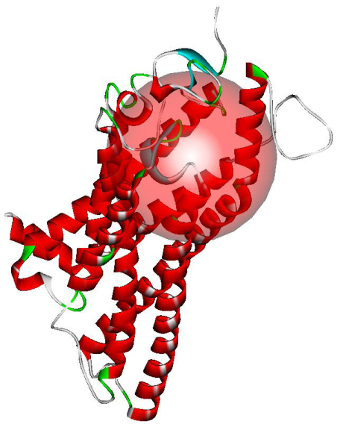


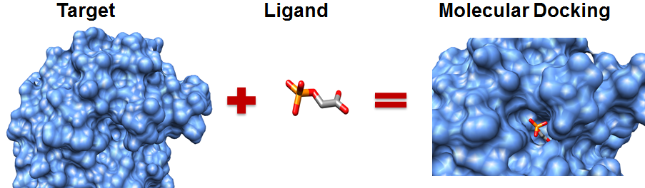
Docking technique
4. Meccanica Molecolare
or
HOMOLOGY MODELLING TECHNIQUE

Slide 28
Come ottengo le coordinate iniziali della proteina?
4. Meccanica Molecolare
Disegno “ex novo” → X (spazio conformazionale troppo complesso)
Tecniche Sperimentali → ✅
  Cristallografia (stato solido) ⚠️⚠︎ purezza + N₂ liquido (-190°C)
  Microscopia Crioelettronica (Cryo-EM) (forma nativa) ⚠️⚠︎ da sviluppare + N₂ liquido (-190°C)
  NMR (in soluzione) → ⚠️⚠︎ costi + difficile interpretazione
Tecniche Computazionali → ✅
  Homology Modeling → ⚠️⚠︎ devono essere già presenti strutture “template”

Slide 29
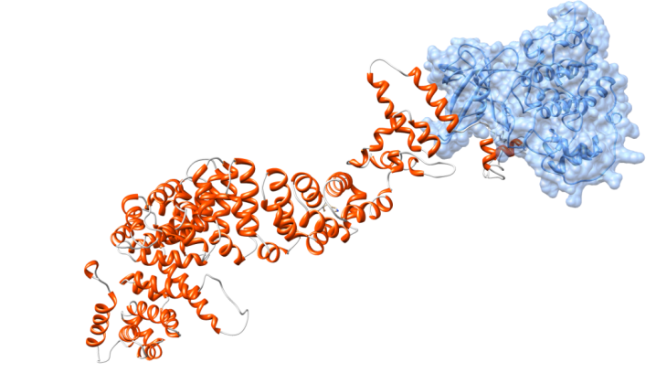
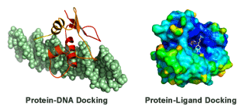
4. Meccanica Molecolare
Tecnica computazionale multi-step, orientata alla predizione ed alla valutazione dell'interazione fisica strutturale tra due molecole.
Protein-protein Docking
Predizione del complesso proteina/ligando:
Campionamento dello spazio conformazionale
Valutazione dell’energia di legame (binding) per ogni conformazione del complesso, verificata mediante funzioni di scoring
ATTENZIONE! La flessibilità della proteina non viene considerata per i tempi della simulazione.

Slide 30
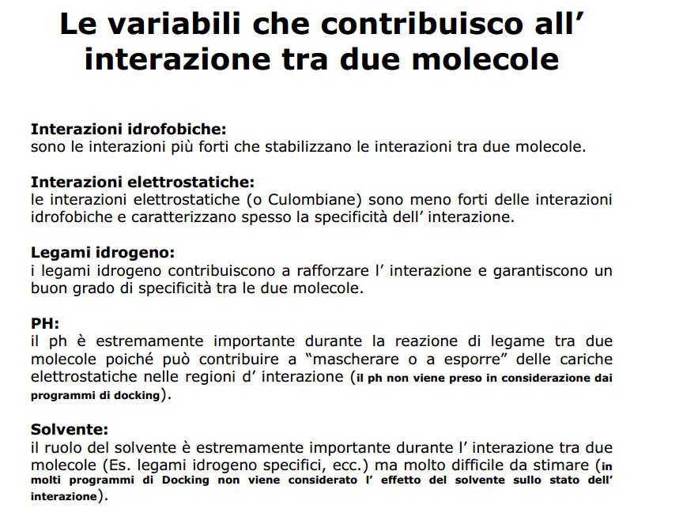
4. Meccanica Molecolare

Slide 31
4. Meccanica Molecolare
Importanza del docking
Permette di studiare il «come» una molecola si lega ad una macromolecola in particolare:
Riconoscimento molecolare
      Anticorpo/antigene
      Enzima/substrato
      Recettore/ligando
Struttura di complessi
      NMR
      Raggi X
Drug design – Virtual screening

Slide 32
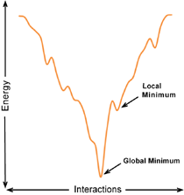
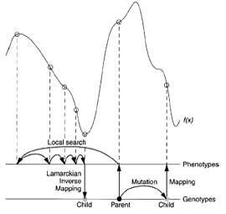
4. Meccanica Molecolare
Genetic Algorithms (GA)
Local Search (LS)
Lamarrckian Genetic Algorithm (ibrido GA, LS)
Un algoritmo di ricerca "ideale" dovrebbe condurre al minimo energetico globale.

Slide 33
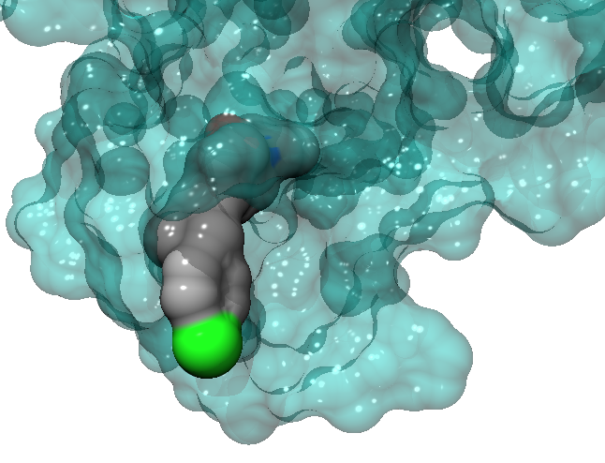
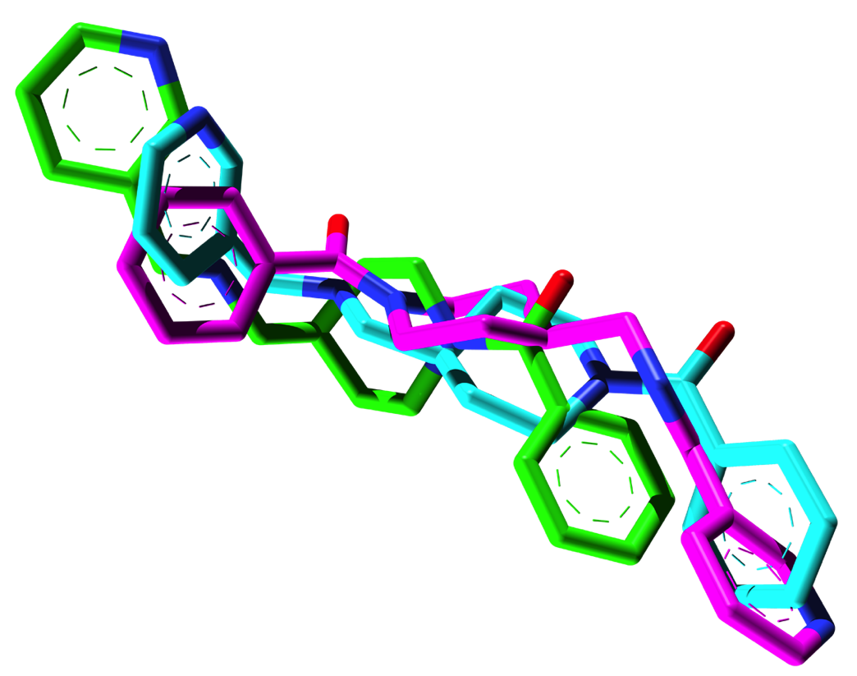
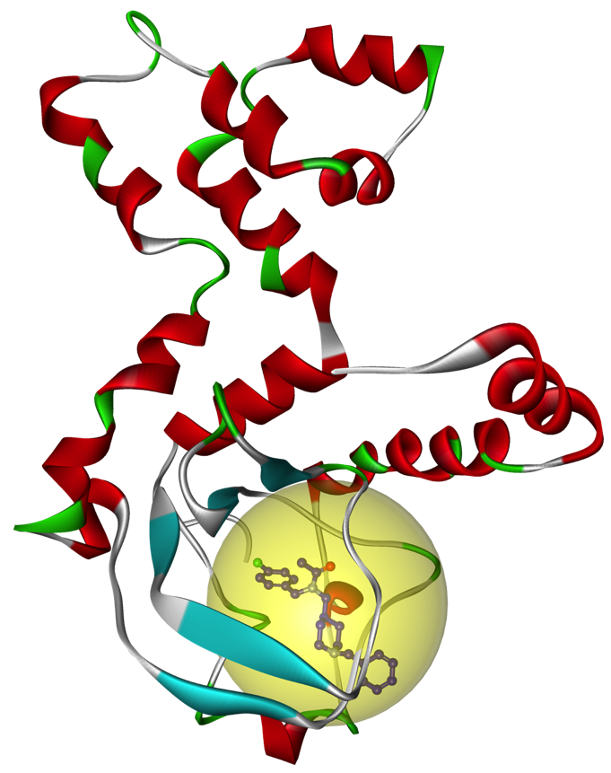
4. Meccanica Molecolare

Slide 34
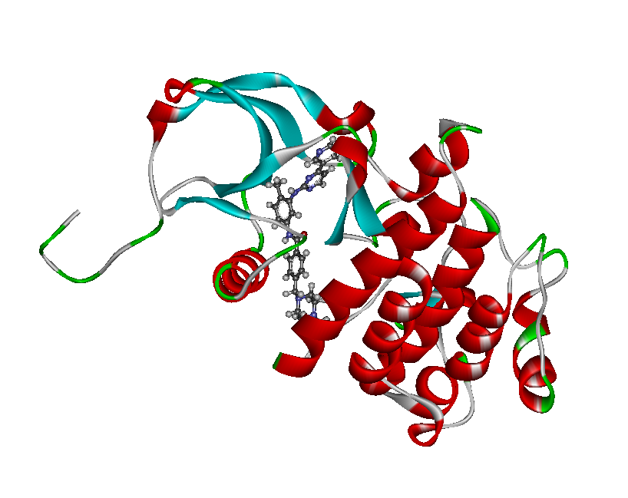
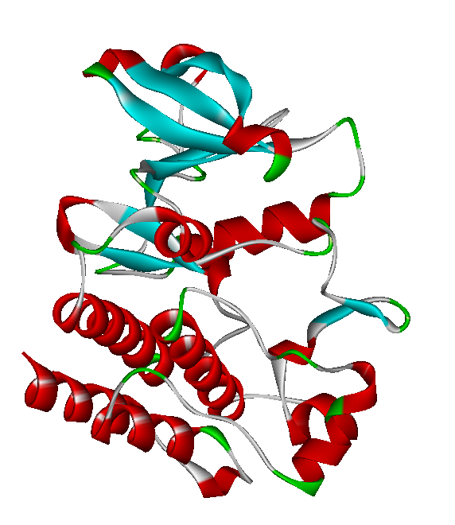
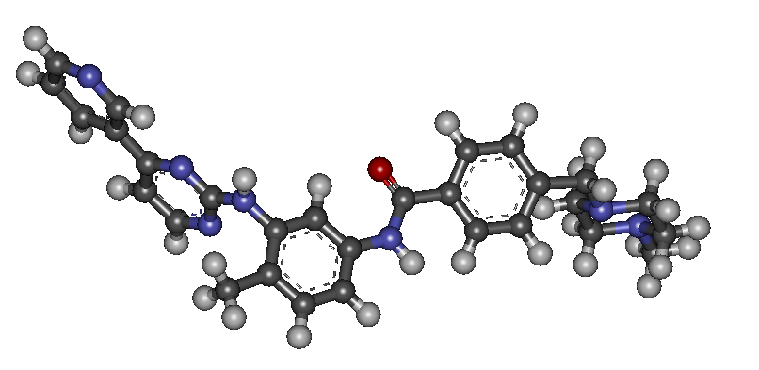
CASE STUDY: BINDING IMATINIB BCR/ABL
1IEP
Full= 1130 a.a.
Abl = 293 a.a.
+

Slide 35
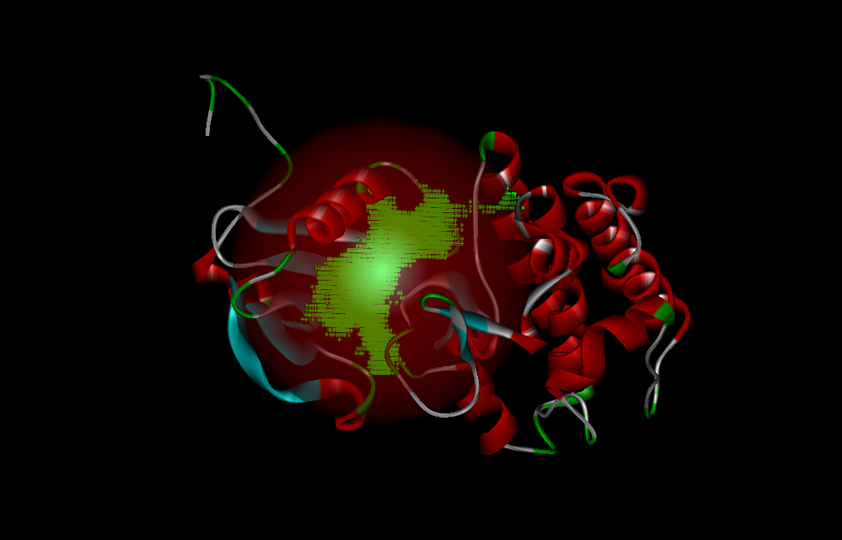
4. Meccanica Molecolare
CASE STUDY: BINDING IMATINIB BCR/ABL
Conferma? Confronto con la struttura cristallografica

Slide 36
Obiettivi
5. Dinamica Molecolare
Dimostrare l’efficacia della Dinamica molecolare negli studi energetici e strutturali di complessi farmaco-proteina per alcune patologie tumorali.

Slide 37
5. Dinamica Molecolare
La simulazione molecolare
Utilizza software appositi per predire il comportamento di determinate molecole in determinate condizioni.
Simulazione molecolare
Meccanica molecolare
Dinamica molecolare
Minimizzazione dell’energia potenziale del sistema E(R) per il raggiungimento dell’equilibrio.
Variazioni della condizione di equilibrio nel tempo.
Espressione analitica che descrive l’energia potenziale del modello molecolare.
force field

Slide 38
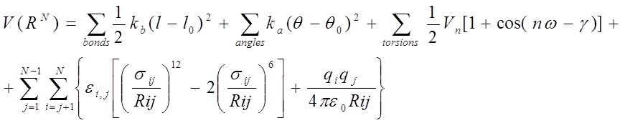
5. Dinamica Molecolare
Il force field di AMBER
Software utilizzato: AMBER
Energie di legame
Energie di non legame
Diversi set di parametri a seconda del tipo di force field
leaprc.protein.ff14SB
Proteine e acidi nucleici
GAFF
Piccole molecole organiche

Slide 39
5. Dinamica Molecolare - Procedura
Caricamento del complesso dalla Protein Data Bank
complesso.pdb
Creazione degli altri file .pdb
proteina.pdb
farmaco.pdb
Creazione parametri mancanti per il farmaco
farmaco.prepin
farmaco.frcmod
Creazione dei file .inpcrd (coordinate) e .prmtop (parametri) per ognuno dei file .pdb.
Solvatazione e aggiunta di controioni
Creazione del file .pdb per il nuovo complesso solvatato e controionato e dei relativi file .inpcrd (coordinate) e .prmtop (parametri).

Slide 40
5. Dinamica Molecolare - Procedura
Procedura di simulazione
Per ottenere l’energia libera di legame tra due molecole posso procedere in due modi:
Traiettoria singola (single trajectory): simulo solo il complesso molecolare
      ✅ tempo di calcolo
      ✅ interazioni molecola/macromolecola
      ⚠️ se struttura libera ≠ ≠ struttura legata (cambi conformazionali)
Traiettoria multipla (multi-trajectory): simulo separatamente il complesso molecolare e gli stati non legati:
      ✅ se struttura libera ≠ ≠ struttura legata
      ✅ interazioni macromolecola/macromolecola
      ⚠️ tempi di calcolo

Slide 41
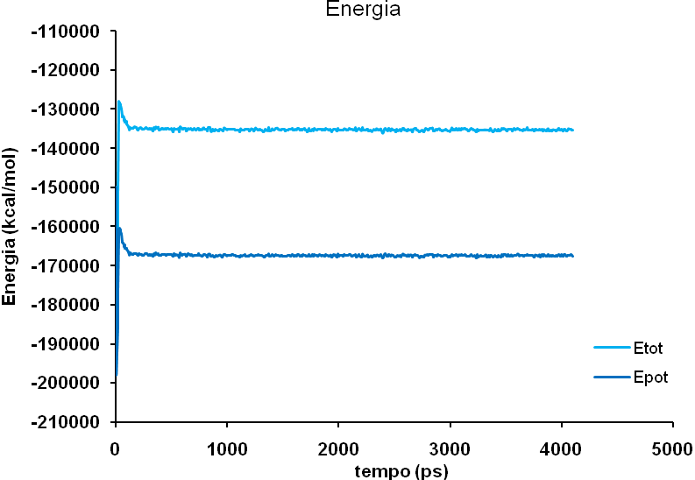
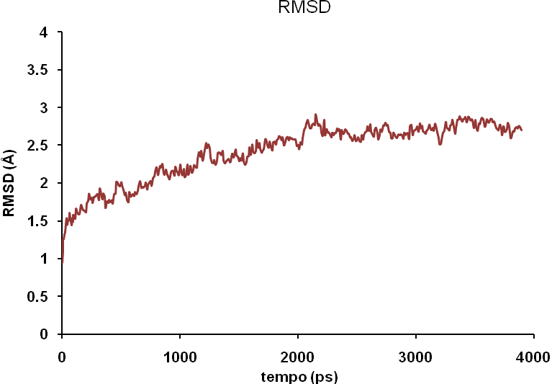
5. Dinamica Molecolare - Procedura
Procedura di simulazione
Minimizzazione
Riscaldamento
Calcolo della densità
Equilibratura (NPT)
Produzione (NVT)
equilibratura
Epot
Controllo
RMSD
produzioni
File traiettoria .mdcrd

Slide 42
5. Dinamica Molecolare – Analisi energetica
Binding free energy
+
Binding free energy è l’energia finale dopo aver considerato il contributo entropico.
ΔG = ΔH - TΔS
Entalpico
H bonds
Interazioni polari
Van der Waals interactions
……
Entropico
Perdita dei gardi di libertà
Guadagno vibrazionale
Perdita solvente/struttura proteina
……

Slide 43

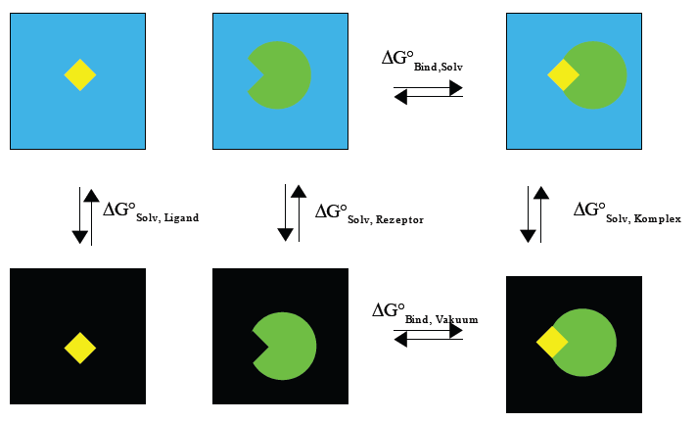

5. Dinamica Molecolare – Analisi energetica
Metodologia implementata in AMBER per il calcolo dell’energia libera di legame tra due molecole in soluzione. Viene calcolata la differenza di energia tra lo stato legato e non legato.
Molecular Mechanics/Poisson Boltzmann Surface Area
MM/PBSA approach

Slide 44
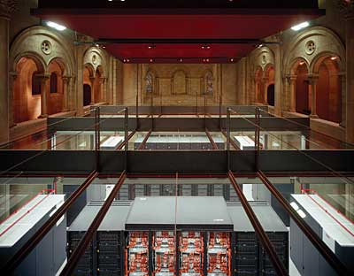
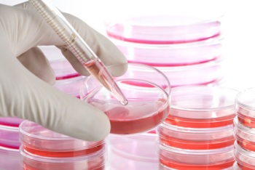
5. Dinamica Molecolare – Analisi energetica
Richard Feynman said in 1963:
Everything that living things do can be understood in terms of the jiggling and wiggling of atoms.
ΔG_{bind} = ΔH – TΔS
Valori negativi di ΔG = elevata affinità; per esempio più è negativo ΔG, più affine è il farmaco per il complesso.
E’ una misura della tendenza di ligando e recettore a formare un complesso stabile.
ΔG= -RT ln (1/K_{d})

